Slide 1

Tin học lớp 5

Slide 2


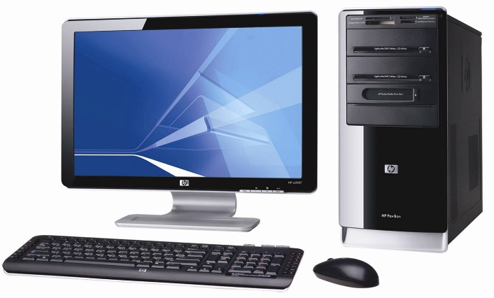
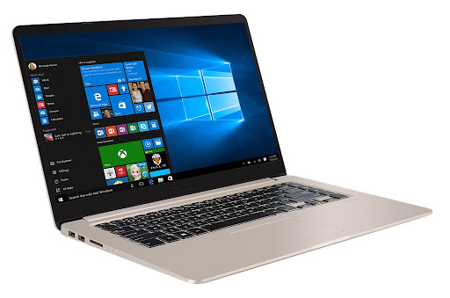
ĐỒ DÙNG CẦN CHUẨN BỊ
SGK TIN HỌC LỚP 5
VỞ GHI BÀI
MÁY TÍNH ĐỂ BÀN HOẶC
MT XÁCH TAY (NẾU CÓ)

Slide 3
Chủ đề 1: KHÁM PHÁ MÁY TÍNH
Bài 1: Khám phá Computer
(SGK tr.7)

Slide 4


A. HOẠT ĐỘNG CƠ BẢN (SGK tr.7)
1. Những gì em đã biết
a. Điền từ:
Mỗi bài vẽ, soạn thảo văn bản, trình chiếu được lưu trên máy tính gọi là…………………
Thư mục là nơi chứa …………………………………
Để nhìn thấy được bên trong máy tính, em…………………..… vào biểu tượng trên màn hình để mở cửa sổ Computer.

Slide 5
A. HOẠT ĐỘNG CƠ BẢN (SGK tr.7)
1. Những gì em đã biết
a. Điền từ:
Mỗi bài vẽ, soạn thảo văn bản, trình chiếu được lưu trên máy tính gọi là…………………
Thư mục là nơi chứa …………………………………
Để nhìn thấy được bên trong máy tính, em…………………..… vào biểu tượng trên màn hình để mở cửa sổ Computer.
tệp tin (dữ liệu)
các thư mục con và tệp tin
nháy đúp chuột

Slide 6
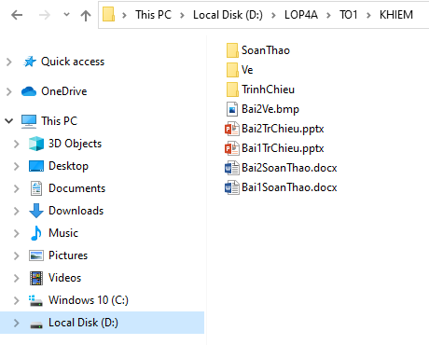

1. Những gì em đã biết
b. Quan sát hình, điền từ
thư mục con
tệp tin
Notes:
https://classpoint.app/join

Slide 7
1. Những gì em đã biết
Điền từ:
- Thư mục nào đang được mở?
……………………………………………………………
- Trong thư mục đang mở, em thấy những gì?
…………………………………………………………………..
…………………………..............................................................
…………………………………………………………………..

Slide 8
- Thư mục nào đang được mở?
……………………………………………………………
- Trong thư mục đang mở, em thấy những gì?
…………………………………………………………………..
…………………………..............................................................
…………………………………………………………………..
Thư mục KHIEM đang mở
Các thư mục con: SoanThao, TrinhChieu, Ve
Các tệp tin: Bai2ve.bmp, Bai1Trchieu.pptx, Bai2TrChieu.pptx
Bai1SoanThao.docx, Bai2SoanThao.docx

Slide 9

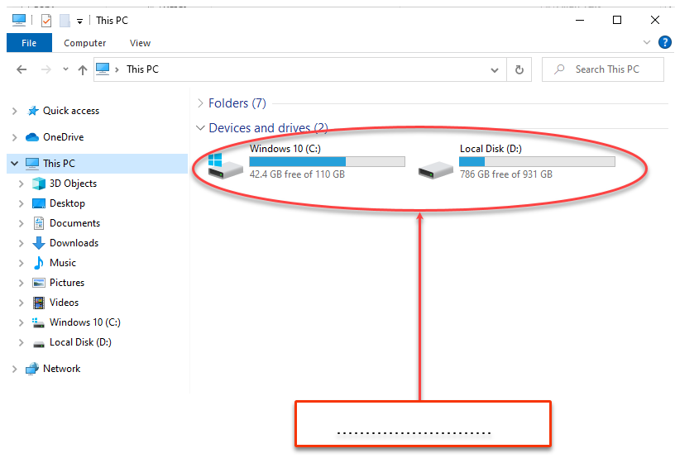
1. Những gì em đã biết
c) Điền từ
Các ổ đĩa

Slide 10
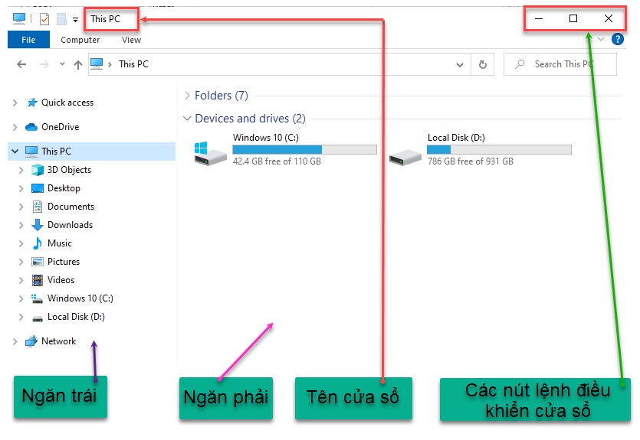
2. Khám phá máy tính
a) Khởi động chương trình quản lý tệp và thư mục:

Slide 11
2. Khám phá computer
a) Quan sát và điền từ:
Sau khi khởi động, chương trình quản lý tệp và thư mục hiển thị trong……………………
Ở góc trên bên trái cửa sổ có………………, góc trên bên phải cửa sổ có các ……………........... cửa sổ
Cửa sổ computer có ….. ngăn, là ngăn …… và ……………trong mỗi ngăn có các biểu tượng.
cửa sổ computer
tên cửa sổ
nút lệnh điều khiển
2
trái
ngăn phải

Slide 12
2. Khám phá computer
a) Quan sát và điền từ:
Sau khi khởi động, chương trình quản lý tệp và thư mục hiển thị trong……………………
Ở góc trên bên trái cửa sổ có………………, góc trên bên phải cửa sổ có các ……………........... cửa sổ
Cửa sổ computer có ….. ngăn, là ngăn …… và ……………trong mỗi ngăn có các biểu tượng.

Slide 13


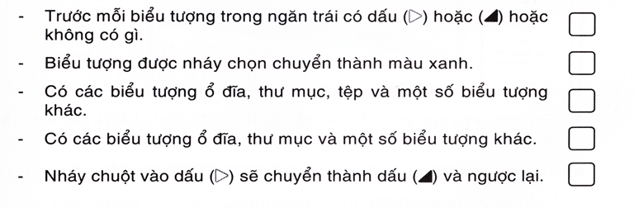
b) Đánh dấu x vào đặt cuối câu đúng.
Nháy vào dấu ( ) trước tên ổ đĩa (D:) trong ngăn trái và quan sát thay đổi

Slide 14
b) Đánh dấu x vào đặt cuối câu đúng.
Nháy vào dấu ( ) trước tên ổ đĩa (D:) trong ngăn trái và quan sát thay đổi

Slide 15

CỦNG CỐ
- Cửa sổ chương trình quản lí tệp và thư mục có hai ngăn: ngăn trái và ngăn phải.
- Phối hợp sử dụng hai ngăn của cửa sổ giúp em thực hiện các thao tác tạo, mở, sao chép, xóa thư mục được nhanh chóng và thuận tiện hơn.

Slide 16
Chủ đề 1: KHÁM PHÁ MÁY TÍNH
Bài 1: Khám phá Computer
(SGK trang 10 – Tiết 2 )

Slide 17
B. HOẠT ĐỘNG THỰC HÀNH (SGK tr.10)
1. Trong ngăn trái, nháy chọn ổ đĩa (D). Trong ngăn phải tạo các thư mục theo mô tả như sau:
a) Thư mục LOP5A là thư mục trên ổ đĩa (D:)
b) Thư mục LOP5A có các thư mục con là TO1, TO2, TO3, TO4
c) Thư mục TO2 có các thư mục con là TUAN, HUNG, LAN, ANH
d) Các thư mục TUAN, HUNG, LAN, ANH đều có các thư mục con là VE, SOANTHAO, TRINHCHIEU

Slide 18
HƯỚNG DẪN
a) Trên ổ đĩa (D:), em nháy chuột phải, chọn New (tạo mới), chọn Folder (thư mục), em đổi tên thư mục thành LOP5A rồi nhấn Enter.
b) Trong thư mục LOP5A, em tạo lần lượt các thư mục con TO1, TO2, TO3, TO4
c) Trong thư mục TO2, em tạo lần lượt các thư mục con TUAN, HUNG, LAN, ANH
d) Trước tiên em cần tạo thư mục VE, SOANTHAO, TRINHCHIEU trong thư mục TUAN. Sau đó, sao chép ba thư mục VE, SOANTHAO, TRINHCHIEU rồi dán lần lượt vào thư mục HUNG, LAN, ANH

Slide 19
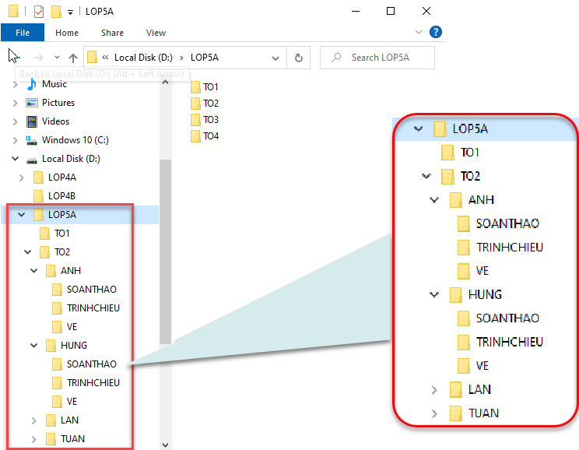
2. Điều khiển sao cho ngăn trái của cửa sổ giống hình sau:

Slide 20
HƯỚNG DẪN
Trong ngăn trái, em nháy chuột vào dấu trước thư mục LOP5A ngăn trái hiển thị các thư mục con là TO1, TO2, TO3, TO4.
Bước 2: Em nháy chuột vào dấu trước thư mục TO2, ngăn trái hiển thị các thư mục con là ANH, HUNG, LAN.
Bước 3: Em nháy chuột vào dấu trước thư mục ANH, ngăn trái hiển thị các thư mục con là SOANTHAO, TRINHCHIEU, VE
Bước 4: Em thực hiện tương tự với thư mục HUNG.

Slide 21

3) Em thực hiện các yêu cầu sau rồi đánh dấu vào đặt trước câu trả lời đúng.
a) Trong ngăn trái, nháy chọn vào thư mục LOP5A, em sẽ
mở thư mục LOP5A trong ngăn phải.
mở thư mục LOP5A trong ngăn trái.
chuyển dấu ( ) thành dấu ( ).
chuyển dấu ( ) thành dấu ( ).
Hình ảnh minh họa cho Windows 10

Slide 22
a) Trong ngăn trái, nháy chọn vào thư mục LOP5A, em sẽ
mở thư mục LOP5A trong ngăn phải.
mở thư mục LOP5A trong ngăn trái.
chuyển dấu ( ) thành dấu ( ).
chuyển dấu ( ) thành dấu ( ).
Hình ảnh minh họa cho Windows 10

Slide 23
b) Trong ngăn trái, nháy chọn vào dấu ( ) trước thư mục LOP5A, em sẽ
mở thư mục LOP5A trong ngăn phải.
chỉ mở thư mục LOP5A trong ngăn trái.
chỉ chuyển dấu ( ) thành dấu ( ).
mở thư mục LOP5A trong ngăn trái và chuyển dấu ( ) thành dấu ( ).
Hình ảnh minh họa cho Windows 10

Slide 24
b) Trong ngăn trái, nháy chọn vào dấu ( ) trước thư mục LOP5A, em sẽ
mở thư mục LOP5A trong ngăn phải.
chỉ mở thư mục LOP5A trong ngăn trái.
chỉ chuyển dấu ( ) thành dấu ( ).
mở thư mục LOP5A trong ngăn trái và chuyển dấu ( ) thành dấu ( ).
Hình ảnh minh họa cho Windows 10

Slide 25
c) Dấu ( ) trước mỗi thư mục cho em biết
Thư mục đó không có thư mục con.
Thư mục đó đang mở.
Thư mục đó có thư mục con và thư mục đó đang đóng.
Thư mục đó có thư mục con và các tệp.
Hình ảnh minh họa cho Windows 10

Slide 26
d) Dấu ( ) trước mỗi thư mục cho em biết
thư mục đó không có thư mục con.
thư mục đó đang đóng.
thư mục đó có thư mục con và thư mục đó đang mở.
thư mục đó có thư mục con và các tệp.
Hình ảnh minh họa cho Windows 10

Slide 27
e) Thư mục không có dấu ( ) hoặc dấu ( ) đứng trước cho em biết
thư mục đó không có thư mục con.
thư mục đó đang đóng.
thư mục đó có thư mục con.
thư mục đó là thư mục rỗng.
Hình ảnh minh họa cho Windows 10

Slide 28
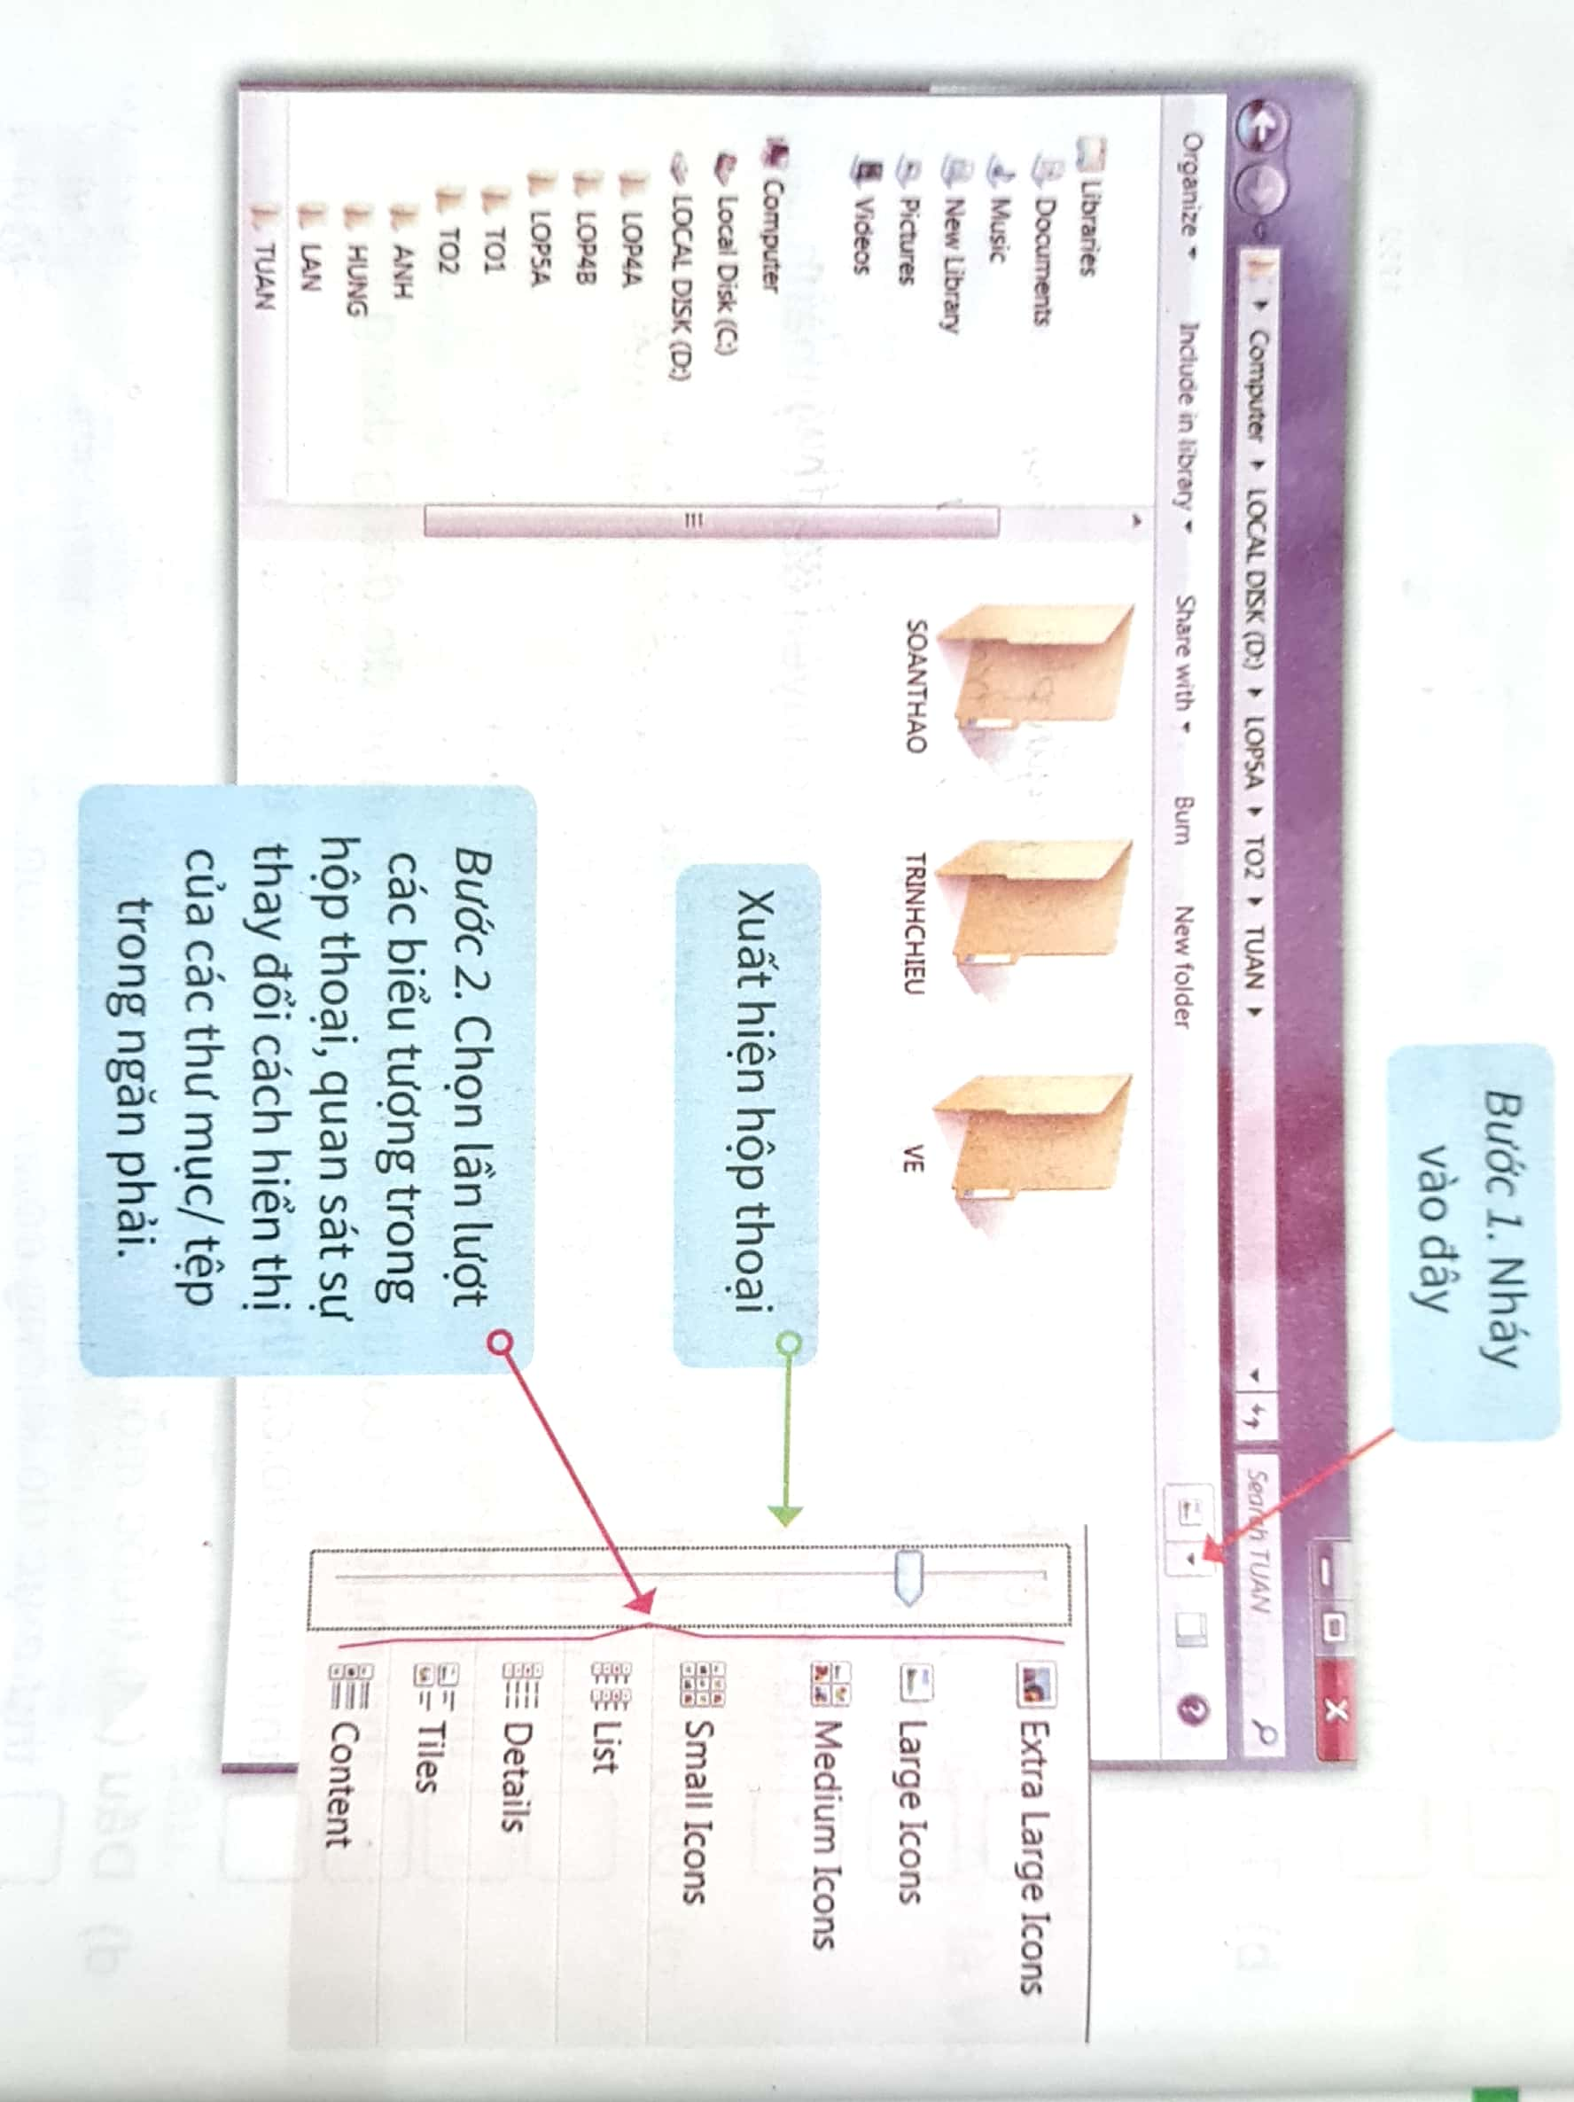
C. HOẠT ĐỘNG ỨNG DỤNG, MỞ RỘNG (SGK tr.11,12)
a) Điều khiển sao cho ngăn trái của cửa sổ giống như sau. Thực hiện các Bước 1, Bước 2 theo hướng dẫn.

Slide 29
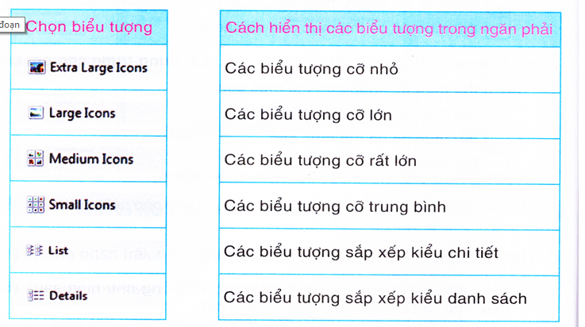
b) Dựa vào hoạt động nối hai cột sao cho đúng.

Slide 30
b) Dựa vào hoạt động nối hai cột sao cho đúng.

Slide 31
EM CẦN GHI NHỚ
Ngoài cách mở thư mục trong ngăn phải đã học, bây giờ em biết thêm cách mở thư mục từ ngăn trái trong cửa sổ Computer.
Ngăn trái cửa sổ giúp em quản lý các thư mục được thuận tiện, dễ dàng.
Phối hợp sử dụng hai ngăn của cửa sổ giúp em thực hiện các thao tác tạo, mở, sao chép, xóa đối với thư mục được nhanh chóng và thuận tiện hơn.

Slide 32



Chúc các em chăm ngoan, học giỏi!

